Slide 1
SO-ARM101 抓取–放置:强化学习 + 视觉
Isaac Lab · PPO(RSL-RL)· 面向真机 SO101 的视觉抓取
组会汇报 · 2026-06

Slide 2
一、项目背景与目标
2 / 14
• 任务:让 SO-ARM101(5 自由度机械臂)把桌面上的方块抓起,搬运并放到指定目标区
• 最终交付:迁移到真实 SO101 机械臂,用摄像头视觉定位方块(不是仿真真值)
• 技术栈:Isaac Lab(物理引擎 PhysX 5,GPU)+ RSL-RL(PPO)+ Gymnasium + Python/uv
• ★关键认知:训练时用方块真值坐标(无相机),推理时才用视觉
– → 策略网络只认坐标、不认图像;视觉只是推理时把图像翻译成坐标的一座桥

Slide 3
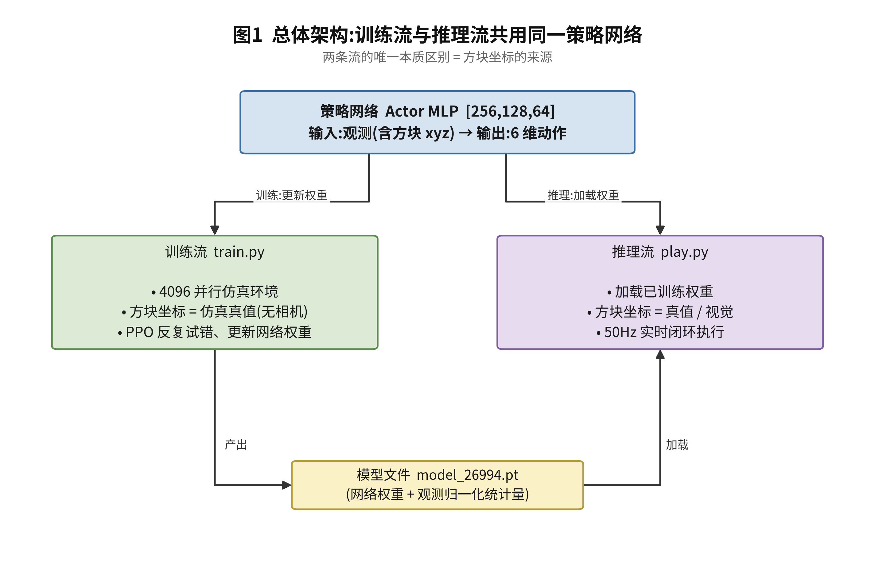
二、总体架构:两条流共用同一策略网络
3 / 14
训练流与推理流唯一的本质区别 = 方块坐标的来源;训练产出 model_26994.pt,推理加载它

Slide 4
三、仿真环境与 MDP 定义
4 / 14
• 观测 ≈ 28 维:关节角6 + 关节速6 + 方块xyz真值3 + 目标位姿7 + 上步动作6
• 动作 = 6 维:5 个手臂关节目标角(位置控制)+ 夹爪二值开/合
• 节拍:物理 100Hz,策略控制 50Hz,每回合 5 秒 = 250 步
• 终止:超时(5秒)或 方块掉到桌下
• 物理引擎:NVIDIA PhysX 5(GPU),并行跑 4096 个环境——这是高速训练的关键
– PhysX 与 Isaac Lab 深度绑定,不能换引擎,只能调参(步长/摩擦/求解器)

Slide 5
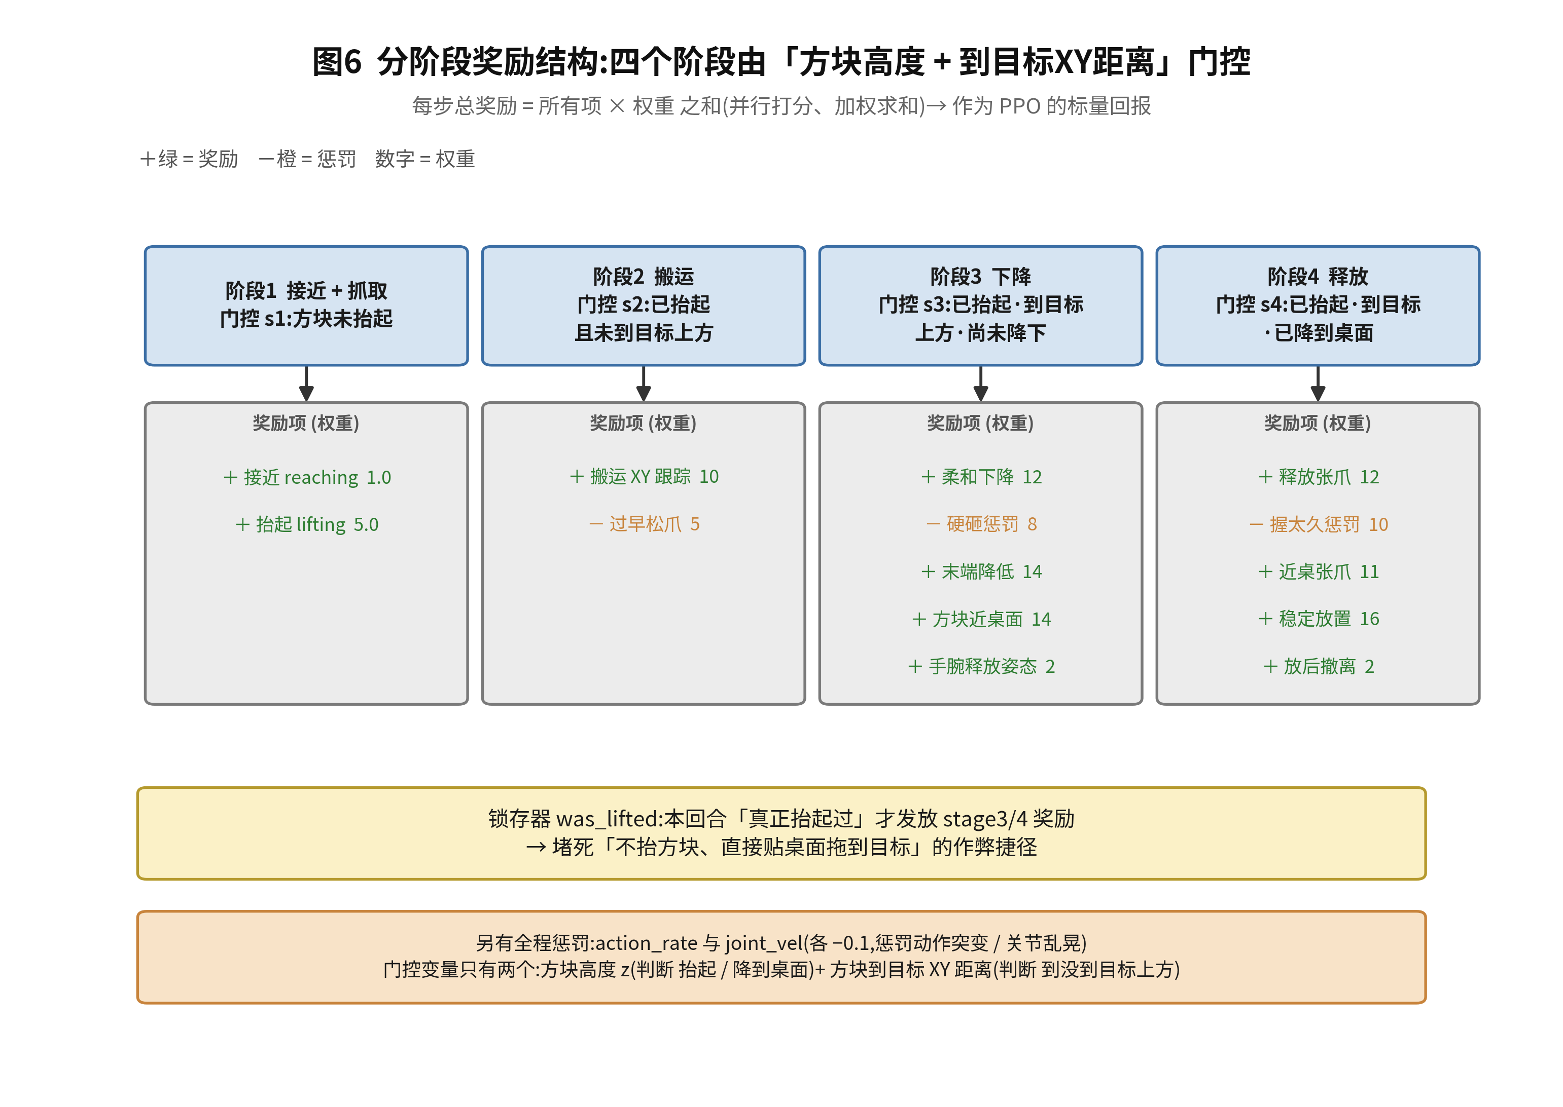
四、奖励设计:分阶段门控
5 / 14
四阶段(接近抓取→搬运→下降→释放)由高度+距离门控;锁存器防「不抬直接拖到目标」作弊

Slide 6
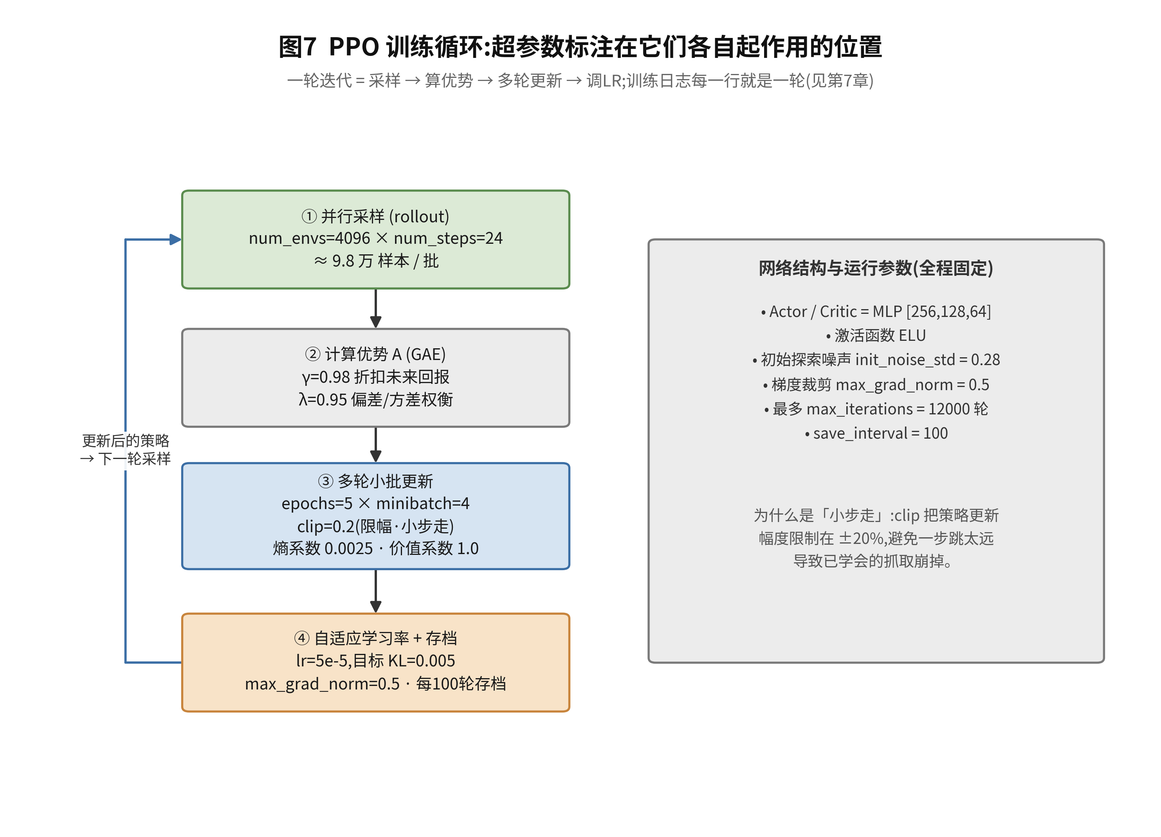
五、PPO 训练循环与超参
6 / 14
采样→算优势(GAE)→多轮 clip 更新→自适应学习率;每个超参标注在其起作用的位置

Slide 7
六、训练日志怎么看
7 / 14
• Mean reward:每步平均总奖励(所有奖励项加权和)——整体趋势
• Episode_Reward / lifting_object:抓取健康度 ★止损线盯它★(腰斩下跌=死亡螺旋)
• Mean episode length = 250:满步=几乎都正常超时,没有中途掉方块崩盘
• Episode_Reward / 各项:每个奖励项在一回合内的累计贡献
• Curriculum / *:随训练进度变化的惩罚权重;Metrics:目标跟踪误差(非奖励)
– 迭代号很大(2.7万)是因为从 model_26994 续训,计数接着加

Slide 8
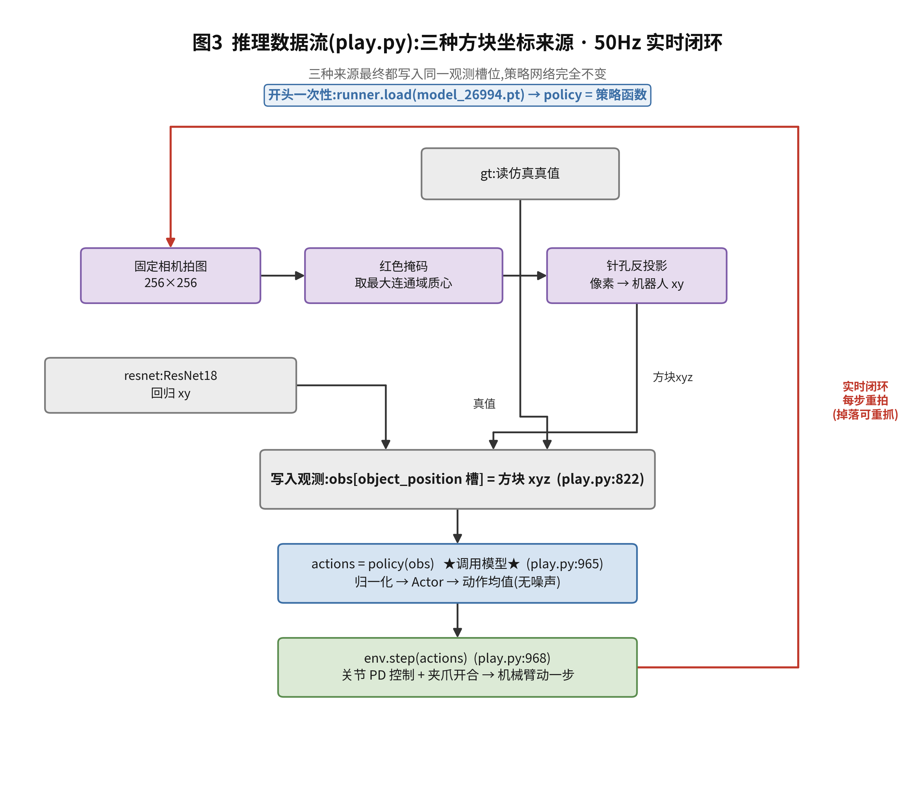
七、推理工作流:50Hz 实时闭环
8 / 14
每步:拍图→识别方块→写入观测→policy(obs)→执行→重拍;实时闭环=掉落可重抓

Slide 9
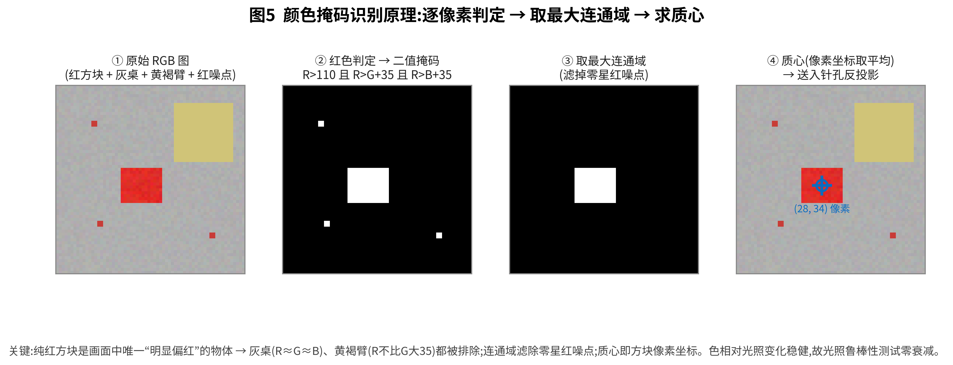
八、视觉感知:颜色掩码(采用方案)
9 / 14
• 逐像素判红 R>110 且 R>G+35 且 R>B+35 → 取最大连通域 → 求质心 → 针孔反投影
• 不训练、纯几何;红方块=画面唯一醒目纯色,色相对光照稳健 → 光照鲁棒性零衰减

Slide 10
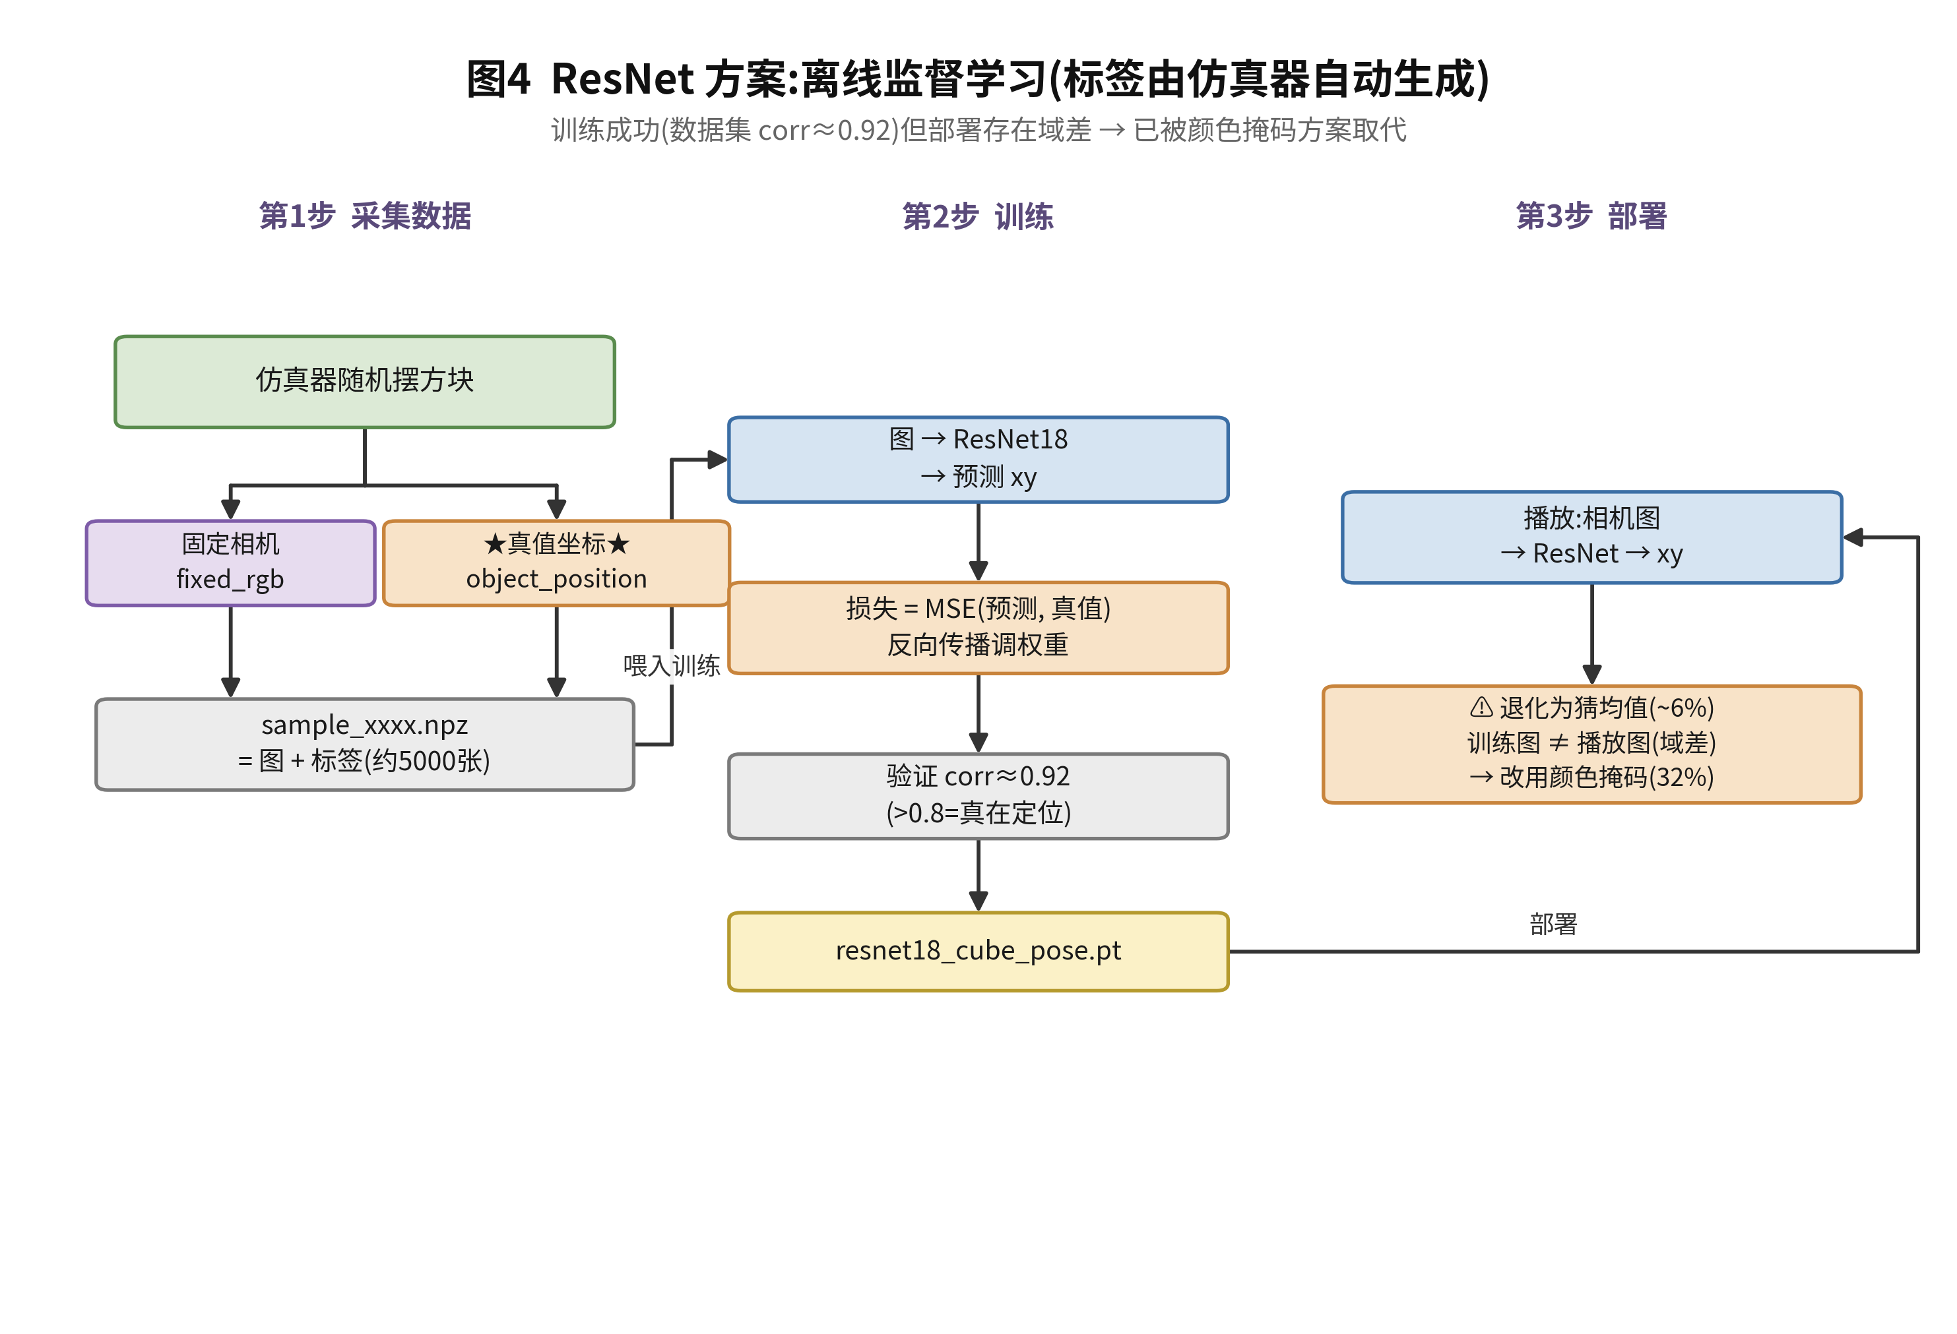
九、对比方案:ResNet 监督学习
10 / 14
• 监督学习:仿真器自动生成标签(方块真值坐标,免费);数据集上 corr≈0.92(确实在定位)
• 但部署存在训练图≠播放图的域差 → 退化为猜均值(~6%) → 被颜色掩码方案取代

Slide 11
十、实验结果(评估漏斗)
11 / 14
• 抓取成功率:GT 模式 35.6% vs vision 模式 32.0%(感知几乎不丢分)
• 端到端放置(落桌且 XY<8cm):约 8–11%
• 策略抓取方式 = 「推-追-夹」:先碰到方块、推动它,再追上去夹住
• 评估用自写漏斗(XY距离+是否落桌),而非内置 3D success——因目标点悬空,3D恒为0
• 结论:视觉感知已不是瓶颈(vision≈GT);瓶颈在抓取率本身 + 放置精度(散布~10cm)

Slide 12
十一、鲁棒性测试(medium 档)
12 / 14
• 光照 ✅ 免疫:29.6%(基线 32%);颜色掩码误差零恶化(红色色相稳)
• 杂物 ⚠️ 中度:21.4%;静态障碍物遮挡左/中区接近路径
• 目标点 ❌ 泛化悬崖:目标出训练框 → 搬运失效(方块被搬回训练目标的均值位置)
• 全局摩擦 ❌ 致命:2.8%(μ≈0.35);桌面变滑,「推-追」彻底追不上
• 对真机的提示:真实桌面摩擦不可控,是最高风险;放置区应设在训练框内

Slide 13
十二、训练侧尝试与结论
13 / 14
• 目标:从 v9 微调提升抓取率(治「推-追失败」和「右侧拖动」)
• v17(加推动惩罚)/ v18(加锁存)/ v19(降LR、去噪声)——三次微调均失败
• 共同现象:抓取健康度 lifting_object 从 ~0.8 一路阴跌,曲线形状一致
• 根因:改过奖励地形后,收敛的 v9 在任何学习率下都不可微调(critic 失配)
• 决策:冻结 v9(model_26994)+ 颜色掩码视觉(抓取 32%)作为当前成果

Slide 14
十三、总结与下一步
14 / 14
• 已打通完整链路:仿真训练 → 视觉感知 → 推理实时闭环
• 视觉感知已解决:vision 抓取 32% ≈ GT 35.6%,差距不在感知
• 当前瓶颈:抓取率本身 + 放置精度(~10cm)+ 摩擦鲁棒性
• 下一步:换物体 / 换材质测试;真机迁移验证视觉管线
• 已沉淀文档:项目流程详解.md(16章)+ 数据流框图.md(7张图)

